Slide 1
Comment les contrats sécurisent-ils les relations entre l’entreprise et ses partenaires ?
Chapitre 3
Notes:
© Copyright Showeet.com – Free PowerPoint Templates

Slide 2
PLAN
01
Définitions
04
Le contenu du contrat
02
Les principes contractuels et leur évolution
05
Exercices
03
La formation du contrat
Notes:
© Copyright Showeet.com – Free PowerPoint Templates

Slide 3
Définitions
01
Ce que l'on conçoit bien s'énonce clairement, Et les mots pour le dire arrivent aisément.
Notes:
© Copyright Showeet.com – Free PowerPoint Templates

Slide 4
Définition
Contrat : Un contrat est un accord entre deux ou plusieurs personnes (physiques ou morales) qui vise à créer, modifier, transmettre ou mettre fin à des obligations juridiques. Par exemple, un contrat de vente crée l’obligation pour l’acheteur de payer et pour le vendeur de livrer le bien.
Principe de la liberté contractuelle : Ce principe signifie que les parties sont libres de décider si elles veulent conclure un contrat ou non, de choisir avec qui elles le font, et de définir le contenu et la forme du contrat. Cependant, cette liberté est encadrée par la loi pour éviter des abus ou des clauses illégales.
Formation du contrat : La formation du contrat passe par un processus où une partie fait une offre et l'autre accepte. Cette offre et acceptation doivent être claires et fermes pour que l'accord soit considéré comme un contrat.
Notes:
© Copyright Showeet.com – Free PowerPoint Templates

Slide 5
Définition
Contenu du contrat : Il s’agit de l’ensemble des clauses (ou règles) qui précisent ce que chaque partie doit faire ou respecter. Par exemple, une clause peut dire quand et comment un paiement doit être fait.
Validité du contrat : Pour qu’un contrat soit juridiquement valable, plusieurs conditions doivent être remplies :
Les parties doivent donner leur consentement librement, sans erreur, violence ou tromperie.
Elles doivent être capables juridiquement (par exemple, être majeures ou avoir une capacité légale).
Le contrat doit porter sur un objet précis (une chose, un service, etc.).
La raison pour laquelle le contrat est conclu (la cause) doit être licite (légale).
Notes:
© Copyright Showeet.com – Free PowerPoint Templates

Slide 6
Définition
Situation précontractuelle : Avant de signer un contrat, les parties peuvent entrer dans une période de négociations appelée la "situation précontractuelle". Durant cette période, elles discutent des termes et conditions du contrat, mais il n’est pas encore formé.
Effets juridiques du contrat : Une fois le contrat signé, il produit des effets juridiques : les parties sont tenues de respecter leurs engagements. Si elles ne le font pas, des sanctions légales peuvent s’appliquer (comme des dommages et intérêts, ou l’annulation du contrat).
Notes:
© Copyright Showeet.com – Free PowerPoint Templates

Slide 7
LES PRINCIPES CONTRACTUELS
02
La loi, c’est la loi !
Notes:
© Copyright Showeet.com – Free PowerPoint Templates

Slide 8
Principes contractuels
Les trois principes fondamentaux que nous allons explorer sont : la liberté contractuelle, la bonne foi et la force obligatoire du contrat.
Notes:
© Copyright Showeet.com – Free PowerPoint Templates

Slide 9
La liberté contractuelle
Notes:
© Copyright Showeet.com – Free PowerPoint Templates

Slide 10
Principes contractuels : Liberté contractuelle
La liberté contractuelle est la possibilité pour chaque personne de choisir librement :
Si elle veut conclure un contrat ou non
Avec qui elle souhaite le conclure
Les termes du contrat, c’est-à-dire ce que chaque partie s’engage à faire
Notes:
Exemple : Une personne souhaite vendre sa voiture. Le vendeur est libre de fixer le prix qu'il souhaite et de définir les modalités de paiement. Cependant, il ne peut pas insérer une ligne stipulant que l'acheteur ne pourra jamais revendre la voiture à une tierce personne. Une telle clause limiterait de manière excessive les droits de l'acheteur et irait à l'encontre des principes de la libre circulation des biens. La liberté contractuelle est toujours encadrée par des règles destinées à protéger les parties.

Slide 11
La bonne foi
Notes:
© Copyright Showeet.com – Free PowerPoint Templates

Slide 12
Principes contractuels : Bonne foi
La bonne foi est un principe qui impose aux parties de se comporter honnêtement, tant lors de la négociation que dans l'exécution du contrat.
Ce principe est particulièrement important dans des situations où une partie détient plus d’informations que l’autre.
Notes:
Exemple : Une société de vente de voitures d'occasion propose un véhicule à un client, tout en sachant que le moteur présente un défaut majeur. Le principe de bonne foi impose au vendeur de signaler tout problème significatif pouvant affecter la sécurité ou la valeur du bien vendu. En dissimulant ce fait, il commet une faute grave, exposant la société à des poursuites.

Slide 13
La force obligatoire
Notes:
© Copyright Showeet.com – Free PowerPoint Templates

Slide 14
Principes contractuels : Force obligatoire
La force obligatoire signifie qu’une fois un contrat signé, il s’impose aux parties comme une loi.
Elles ne peuvent pas revenir sur leurs engagements sans conséquences juridiques.
Le contrat devient un cadre rigide, sauf accord des deux parties ou si la loi permet de le modifier ou l’annuler.
Notes:
Exemple : Si un locataire signe un bail de 12 mois pour une appartement, il est tenu de payer le loyer pendant toute la durée du bail, même s’il souhaite déménager au bout de six mois.

Slide 15
La formation du contrat
03
Rien ne se perd, rien ne se crée, tout se transforme
Notes:
© Copyright Showeet.com – Free PowerPoint Templates

Slide 16
Les négociations précontractuelles
Notes:
© Copyright Showeet.com – Free PowerPoint Templates

Slide 17
Formation du contrat : Négociations précontract.
C’est la phase qui précède la conclusion du contrat. Pendant cette période, les parties discutent et échangent pour définir les termes et conditions d’un éventuel contrat. Bien que cette phase soit non contraignante juridiquement, elle impose le principe de la bonne foi.
La bonne foi signifie que chaque partie doit être honnête et transparente dans les discussions. Si l’une des parties cache des informations cruciales ou agit de manière trompeuse, cela peut entraîner une rupture abusive des négociations.
Dans certains cas, la partie lésée peut même réclamer des dommages-intérêts si elle a subi un préjudice à cause d'une négociation malhonnête.

Slide 18
Formation du contrat : Négociations précontract.
Notes:
Exemple : Vous êtes un entrepreneur et vous négociez un contrat important pour un approvisionnement en pétrole avec une TOTAL.
Tout au long des discussions, TOTAL omet délibérément de vous informer qu'elle est sur le point de vendre une partie de son activité à un concurrent, une décision qui pourrait compromettre votre partenariat.
Vous investissez du temps, de l’argent et des ressources importantes dans la préparation de ce contrat, convaincu de sa conclusion imminente.
À la dernière minute, TOTAL annule l’accord en vous révélant finalement cette information. Dans ce cas, vous seriez en droit de demander des dommages-intérêts pour les pertes subies, car TOTAL a manqué à son obligation de transparence et de bonne foi dans les négociations.

Slide 19
L’offre
Notes:
© Copyright Showeet.com – Free PowerPoint Templates

Slide 20
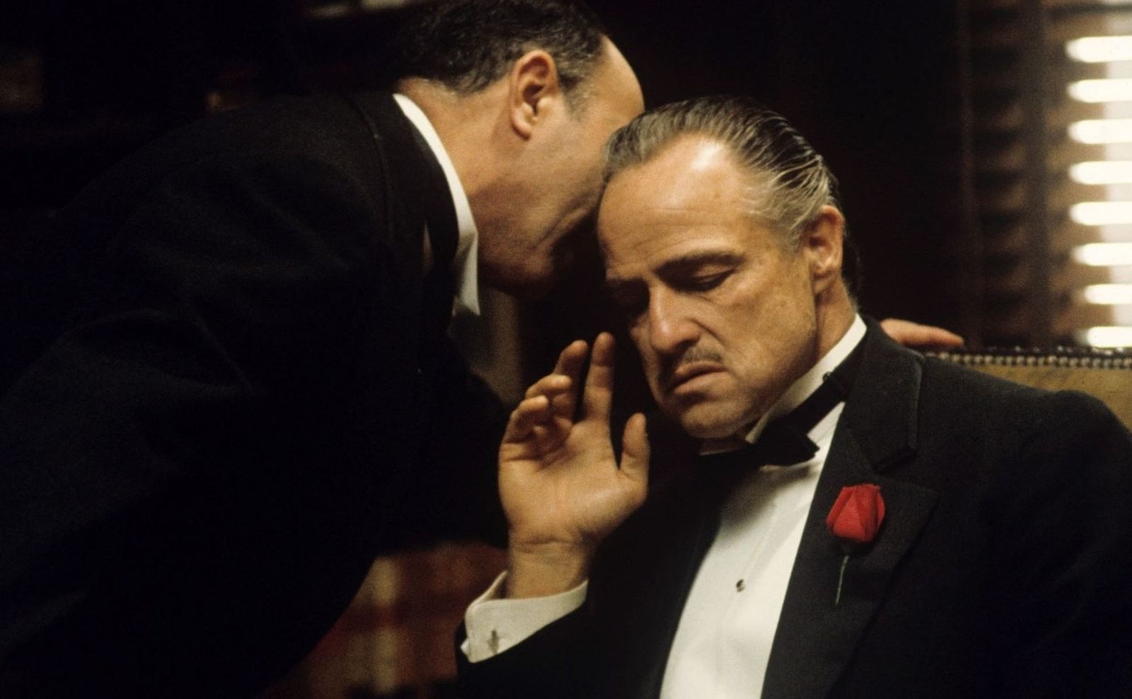
Formation du contrat : L’offre
L'offre est la proposition formelle de conclure un contrat. Elle doit être suffisamment précise et ferme pour que la partie à qui elle est destinée puisse l’accepter directement, sans modifications.
Une offre doit contenir tous les éléments essentiels du contrat : l’objet, le prix, et les principales conditions.
Une fois qu'une offre est faite, elle engage son auteur si elle est acceptée dans les délais convenus. L'offre ne peut pas être rétractée à tout moment si elle a déjà été acceptée, sinon cela constituerait une rupture du contrat.
Notes:
Imaginons qu'une société immobilière mette en vente un immeuble au prix de 1 million d’euros. Cette offre est précise, car elle mentionne explicitement le prix, l’objet de la vente (l’immeuble), et les conditions de la transaction. Dès que cette offre est acceptée par un acheteur aux mêmes conditions, la société immobilière est liée par son engagement et ne peut plus revenir en arrière. Toute tentative de modifier ou de retirer l’offre sans raison légitime pourrait entraîner des répercussions juridiques.

Slide 21
L’acceptation
Notes:
© Copyright Showeet.com – Free PowerPoint Templates

Slide 22
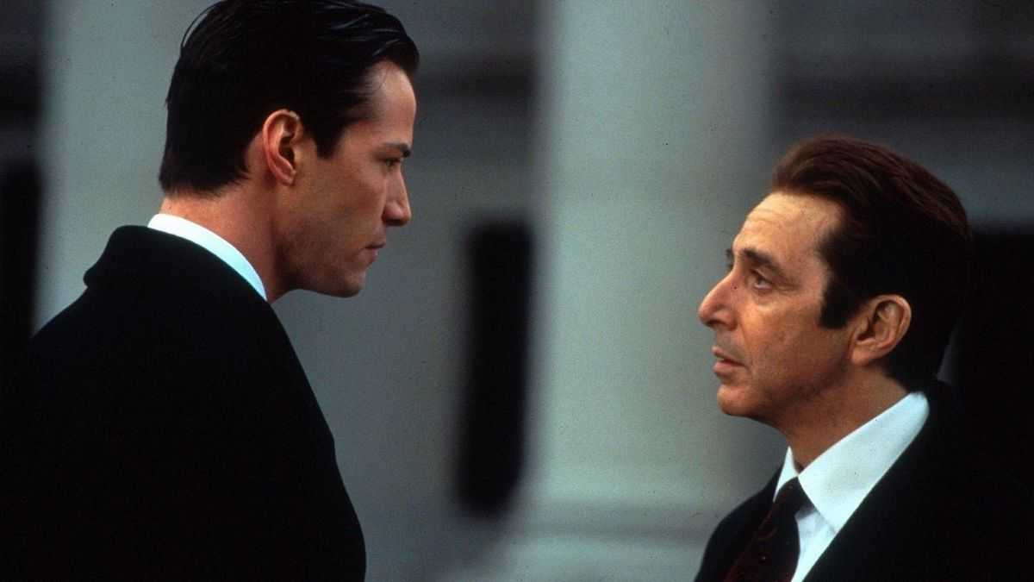
Formation du contrat : L’acceptation
L'acceptation est l’accord pur et simple donné par l'autre partie sur l'offre. L’acceptation doit être claire, totale, et sans réserve pour que le contrat soit formé.
Si l'acceptation modifie certains termes de l'offre (comme le prix ou la date), elle devient alors une contre-offre, et l’on revient à une phase de négociation.
L'acceptation peut être expresse (par un acte clair, comme une signature ou un clic sur "valider la commande") ou tacite (par le comportement des parties, comme commencer à utiliser un service sans objection).
Notes:
Imaginons un architecte qui propose de concevoir les plans d'un nouveau complexe résidentiel pour 100 000 €. Cette proposition précise le prix, les services à fournir, et les délais. Le promoteur immobilier accepte cette offre sans condition. Dès ce moment, le contrat est formé : l'architecte est légalement tenu de livrer les plans conformément à l’accord, et le promoteur doit verser les 100 000 €. Si l'une des parties échoue à respecter ses obligations, elle pourrait être tenue responsable pour rupture de contrat, entraînant potentiellement des pénalités ou des indemnités.

Slide 23
LE CONTENU DU CONTRAT
04
Qu'y a-t-il dans la boîte ?
Notes:
© Copyright Showeet.com – Free PowerPoint Templates

Slide 24
Contenu du contrat
Pour qu’un contrat soit valide, il doit répondre à deux exigences fondamentales : un contenu licite (respectueux de la loi) et certain (précis et clair).
Ces critères sont cruciaux pour garantir la sécurité juridique des parties et éviter les abus.

Slide 25
Les clauses
Notes:
© Copyright Showeet.com – Free PowerPoint Templates

Slide 26
Contenu du contrat : Les clauses
Les clauses contractuelles sont les différentes règles et conditions qui structurent un contrat.
Elles précisent de manière claire et détaillée ce que chaque partie doit faire (les obligations), ce à quoi elles ont droit (les avantages ou droits) et ce qui se passera en cas de problème (désaccord ou non-respect des engagements).
Ce sont les sections du contrat qui expliquent qui doit faire quoi, quand et comment.

Slide 27
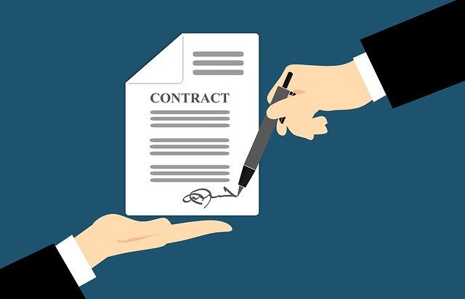
Contenu du contrat : Les clauses (exemple 1/2)
Dans un contrat de vente, on trouve souvent une clause de garantie qui engage le vendeur à réparer ou remplacer un produit défectueux dans un certain délai.
Il peut aussi y avoir une clause de réserve de propriété, qui stipule que le vendeur reste propriétaire du bien jusqu’au paiement intégral.
Enfin, les clauses de paiement précisent les modalités de versement du prix (délais, montants, moyens de paiement).

Slide 28
Contenu du contrat : Les clauses (exemple 2/2)
Dans un contrat de travail, on rencontre fréquemment une clause de non-concurrence, qui empêche le salarié de travailler pour un concurrent après la fin de son contrat.
Il existe également des clauses de confidentialité, interdisant au salarié de divulguer des informations sensibles de l'entreprise.
Une clause de période d’essai peut aussi être incluse, permettant à l'employeur et au salarié de mettre fin à la relation de travail plus facilement durant les premiers mois.

Slide 29
Contenu du contrat : Les clauses
Toutes les clauses d’un contrat doivent respecter la loi, ce qui signifie qu’elles ne peuvent pas contredire les règles juridiques en vigueur ni porter atteinte aux droits fondamentaux des parties.
Même si les parties sont libres de définir les conditions de leur contrat, elles ne peuvent pas inclure de dispositions qui seraient contraires à la législation ou qui exploiteraient de manière abusive l’une des parties.
Si une clause ne respecte pas ces principes – qu’elle soit injuste, excessive ou contraire à l’ordre public –, elle peut être jugée nulle par un tribunal, ce qui signifie qu’elle n’aura aucun effet juridique.
Les limites d'une clause résident donc dans son caractère proportionné et équitable. Elle ne doit pas créer un déséquilibre excessif entre les parties.

Slide 30
Contenu du contrat : Les clauses (exemple)
Une clause de non concurrence dans un contrat de travail stipule qu’un employé ne pourra pas travailler dans un secteur similaire dans tout le pays pendant cinq ans après son départ, et sans contrepartie financière.
Cette clause serait jugée abusive par un tribunal, car elle limite de façon disproportionnée la liberté du salarié de retrouver un emploi dans son domaine de compétence et ne prévoit aucune compensation. Le tribunal pourrait donc annuler cette clause, la rendant inapplicable.
Pour être valide, une clause de non-concurrence doit respecter plusieurs critères : être limitée dans le temps (généralement quelques mois ou années), être limitée géographiquement (ne pas couvrir une zone trop large), et prévoir une contrepartie financière pour le salarié.

Slide 31
La validité du contrat
Notes:
© Copyright Showeet.com – Free PowerPoint Templates

Slide 32
Contenu du contrat : La validité du contrat
Pour qu’un contrat soit juridiquement valable, il doit respecter quatre conditions de validité fondamentales :
Le consentement libre et éclairé des parties
La capacité juridique des parties
Un objet licite
Une cause licite
Si l’une de ces conditions n’est pas remplie, le contrat peut être nul (c’est-à-dire qu’il est considéré comme n’ayant jamais existé) ou annulable (c’est-à-dire qu’il peut être invalidé à la demande de l’une des parties).

Slide 33
La validité du contrat
Le consentement libre et éclairé
Notes:
© Copyright Showeet.com – Free PowerPoint Templates

Slide 34
Contenu du contrat : La validité du contrat
Le consentement c’est l'accord volontaire et éclairé de chaque partie sur les termes du contrat.
Pour qu'un contrat soit valide, le consentement doit être donné librement, c'est-à-dire sans qu'il y ait de pression ou de tromperie. Si le consentement est affecté par certaines influences négatives, on dit qu'il est vicié, et cela peut entraîner l'annulation du contrat.
Il existe trois grands vices du consentement : l'erreur, le dol (tromperie) et la violence (contrainte).

Slide 35
Contenu du contrat : La validité du contrat
1. L’Erreur
L’erreur est une perception incorrecte ou fausse d’un élément déterminant du contrat par l’une des parties. Pour que l’erreur entraîne l’annulation du contrat, elle doit porter sur un élément essentiel du contrat, c'est-à-dire quelque chose qui a déterminé la décision de contracter.
Attention : toutes les erreurs ne sont pas des vices du consentement. Si l’erreur porte sur un élément secondaire ou si elle est due à une négligence du contractant (comme ne pas avoir vérifié certaines informations), elle ne sera pas un motif d’annulation.

Slide 36
Contenu du contrat : La validité du contrat
Notes:
Imaginons qu'une personne achète une voiture en pensant qu'il s'agit d'une BMW M3, un modèle reconnu pour ses performances sportives et son moteur puissant. Le vendeur présente la voiture comme ayant un moteur M et faisant partie de la galaxie M3, mais après l'achat, l'acheteur découvre qu'il s'agit en réalité d'une BMW 335i Pack M performance, un modèle inférieur en termes de performance. Si l'acheteur peut prouver que cette erreur porte sur un élément essentiel du contrat (le modèle précis du véhicule) et qu'elle n'aurait jamais accepté l’achat en sachant la vérité, le contrat pourra être annulé pour erreur, et l'acheteur pourrait demander un remboursement ou des dommages-intérêts.

Slide 37
Contenu du contrat : La validité du contrat
2. Le Dol (Tromperie)
Le dol est une forme de tromperie volontaire.
Il se produit lorsqu'une partie utilise des manœuvres frauduleuses, des mensonges ou cache intentionnellement des informations importantes dans le but d’obtenir le consentement de l’autre partie.
Le dol fausse la volonté de la partie trompée, qui conclut le contrat sur la base d’informations fausses ou incomplètes.

Slide 38
Contenu du contrat : La validité du contrat
Notes:
Un vendeur de voiture cache délibérément à un acheteur que le véhicule a été gravement accidenté, puis réparé de manière non conforme. Si l'acheteur l’avait su, il n’aurait jamais acheté la voiture. Cette dissimulation intentionnelle constitue un dol, et l'acheteur peut demander l’annulation du contrat, ainsi que des dommages-intérêts pour réparer le préjudice subi.

Slide 39
Contenu du contrat : La validité du contrat
3. La Violence (Contrainte)
La violence survient lorsqu'une personne est contrainte de signer un contrat sous la menace de subir un mal grave (physique, moral, financier).
La violence peut provenir de la partie contractante ou d’un tiers.
L'idée est que la victime n'a pas pu exprimer librement sa volonté en raison de la pression exercée sur elle.

Slide 40
Contenu du contrat : La validité du contrat
Notes:
Jean Baptiste vendeur de chauffe eaux qui force les mamies a acheter ses produits en les menacant de venir les frapper.

Slide 41
La validité du contrat
La capacité juridique
Notes:
© Copyright Showeet.com – Free PowerPoint Templates

Slide 42
Contenu du contrat : La validité du contrat
Les parties à un contrat doivent être juridiquement capables de contracter.
Cela signifie qu’elles doivent être majeures, ne pas être sous tutelle, et avoir la capacité mentale de comprendre les termes du contrat.

Slide 43
La validité du contrat
Un objet licite
Notes:
© Copyright Showeet.com – Free PowerPoint Templates

Slide 44
Contenu du contrat : La validité du contrat
L’objet du contrat se réfère à ce sur quoi porte le contrat. C’est la prestation ou la chose sur laquelle les parties s’accordent.
Il peut s’agir d’un bien à vendre, d’un service à fournir, d’une somme d’argent à verser, etc. Pour qu’un contrat soit valide, son objet doit être licite, c’est-à-dire conforme à la loi.
Un contrat dont l’objet est illégal ou contraire à l’ordre public sera nul.

Slide 45
La validité du contrat
Une cause licite
Notes:
© Copyright Showeet.com – Free PowerPoint Templates

Slide 46
Contenu du contrat : La validité du contrat
La cause du contrat est la raison pour laquelle les parties concluent le contrat.
Elle se situe sur un plan plus abstrait et renvoie à la motivation ou l’intention derrière la signature du contrat.
Pour que le contrat soit valide, la cause doit également être licite, c'est-à-dire qu'elle doit être légale et ne pas aller à l’encontre de la loi ou des bonnes mœurs.
Notes:
Imaginons que vous concluez un contrat avec un détective privé pour espionner illégalement un concurrent commercial. Ici, l'objet du contrat pourrait être la prestation de service d'un détective privé, mais la cause du contrat (la raison pour laquelle il est conclu) est illicite, car elle vise une activité illégale (violation de la vie privée). Le contrat serait donc annulé pour cause illicite, même si l'objet (le travail du détective) semble licite.

Slide 47
Exercices
05
Au boulot !
Notes:
© Copyright Showeet.com – Free PowerPoint Templates

